Slide 1

7.1. Vakuumda elektr toki. 7.2.Yarim o’tkazgichlar.
Submitted by Usmonov Johongir.

Slide 2
Reja:
Termoelektron emissiya.
Volt-Amper xarakteristikasi.
To’yiniSh tokining temperaturaga bog’liqligi..

Slide 3
Tayanch so’z va iboralar: Tanch so’zlar: Termoelektron emissiya, volt-amper xarakteristikasi, to’yinish toki.

Slide 4
Elektronlarni metalldan tashqariga chiqarish muayyan A=eV_{A} chiqish ishini bajarish bilan bog’liq ekanligini aytib o’tilgan edi. Uy temperaturalarida metall ichidagi elektronlarning juda oz qismigina A chiqiSh ishini bajarib, metalldan tashqariga chiqish uchun yetarli kinetik energiya zapasiga ega bo’ladi.

Slide 5
Temperatura ko’tarilgan sari tez elektronlar soni ko’paya boradi va shu tufayli metalldan ajralib chiquvchi elektronlar soni ham o’sa borishi kerak. Bu protsess xuddi isitilayotgan suyuqlikdan molekulalarning bug’lanish protsessiga batamom o’xshaydi. Yetarlicha yuqori temperaturada metall sezilarlicha elektronlar chiqara boshlaydi. Bu hodisa termoelektron emissiya deyiladi.

Slide 6
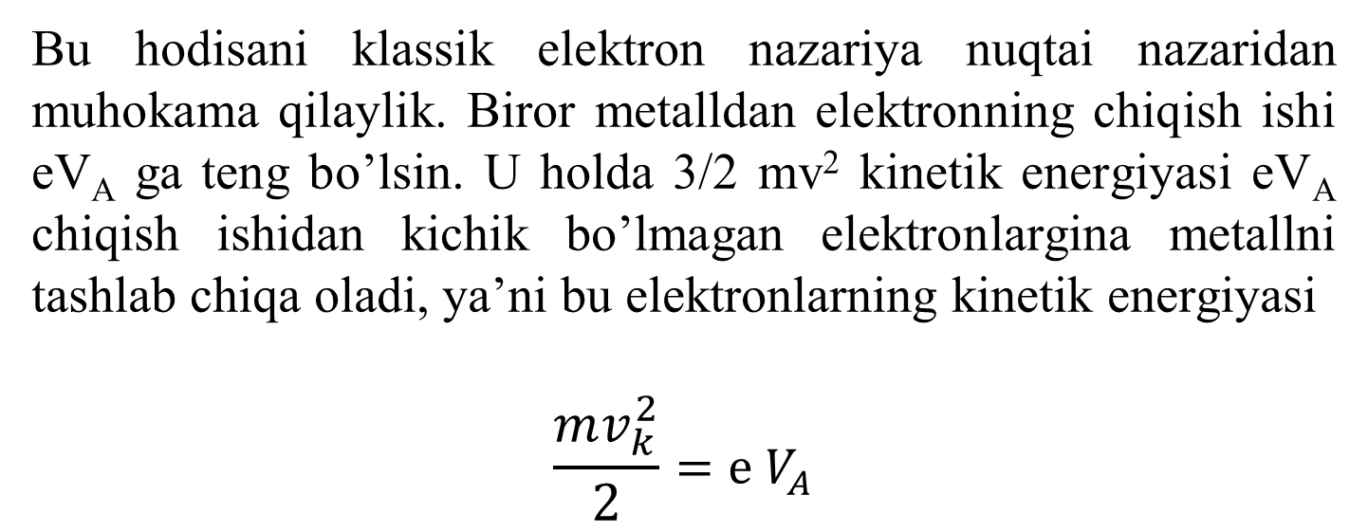
Bu hodisani klassik elektron nazariya nuqtai nazaridan muhokama qilaylik. Biror metalldan elektronning chiqish ishi eV_{A} ga teng bo’lsin. U holda 3/2 mv² kinetik energiyasi eV_{A} chiqish ishidan kichik bo’lmagan elektronlargina metallni tashlab chiqa oladi, ya’ni bu elektronlarning kinetik energiyasi
$$\frac{mv_{k}^{2}}{2}=e V_{A}$$

Slide 7
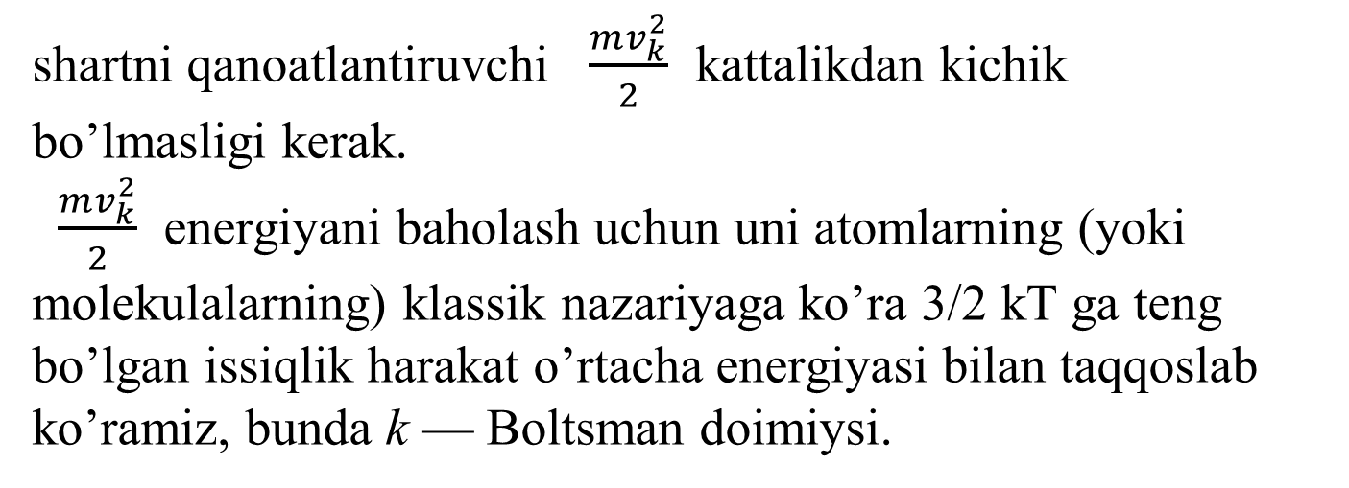
shartni qanoatlantiruvchi $\frac{mv_{k}^{2}}{2}$ kattalikdan kichik bo’lmasligi kerak.
$\frac{mv_{k}^{2}}{2}$ energiyani baholash uchun uni atomlarning (yoki molekulalarning) klassik nazariyaga ko’ra 3/2 kT ga teng bo’lgan issiqlik harakat o’rtacha energiyasi bilan taqqoslab ko’ramiz, bunda k — Boltsman doimiysi.

Slide 8
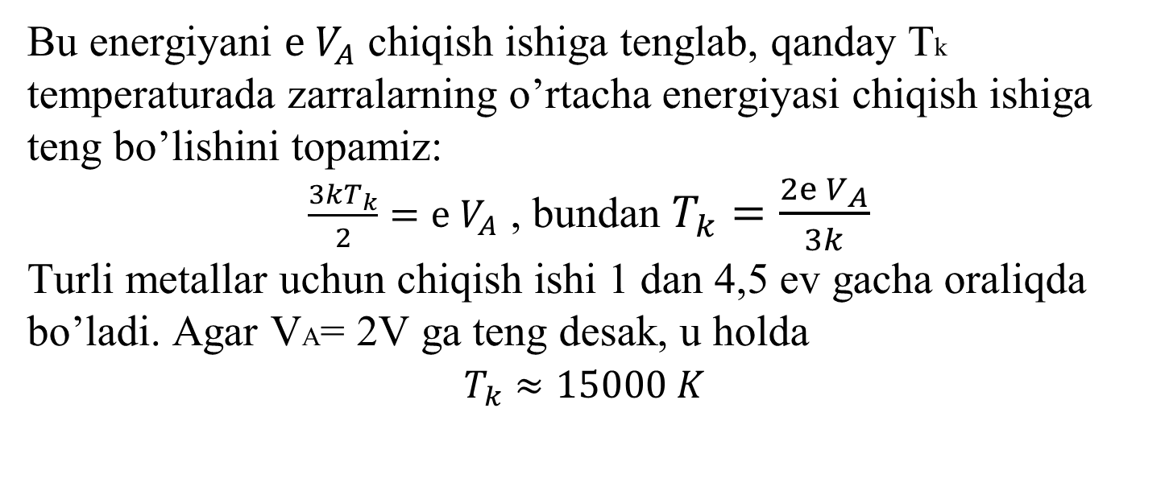
Bu energiyani $e V_{A}$ chiqish ishiga tenglab, qanday Tk temperaturada zarralarning o’rtacha energiyasi chiqish ishiga teng bo’lishini topamiz:
$\frac{3kT_{k}}{2}=e V_{A}$ , bundan $T_{k}=\frac{2e V_{A}}{3k}$
Turli metallar uchun chiqish ishi 1 dan 4,5 ev gacha oraliqda bo’ladi. Agar VA= 2V ga teng desak, u holda
$T_{k}≈15000 K$

Slide 9
Ya’ni elektronlarning metalldan uchib chiqishlari uchun zarur bo’lgan energiya nisbatan juda katta hamda atomlarning o’n minglarcha gradus temperaturalardagi issiqlik harakat o’rtacha energiyalariga mos kelishi kerak. Haqiqatda esa elektronlar 1000 — 3000°K tartibidagi temperaturalarda, ya’ni nisbatan ancha past temperaturalarda sezilarli miqdorda uchib chiqa boshlaydi. Bunga sabab shuki, elektronlar energiyalar bo’yicha muayyan taqsimotga egadir. Shu tufayli elektronlarning bir qismi o’rtacha energiyadan ancha katta energiyaga ega bo’ladi.

Slide 10
Xuddi Shu elektronlar hisobiga emissiya boshlanadi. Agar cho’g’lantirilgan metall chiqargan elektronlarni tashqi elektr maydon ta’sirida tezlashtirilsa, bu elektronlar tok vujudga keltiradi. Bunday elektron tokni faqat vakuumda hosil qilish mumkin, chunki vakuumda molekula yoki atomlar bilan to’qnashish elektronlarning harakatiga to’sqinlik qilmaydi. Elektron tok kuchiga qarab cho’g’langan metall chiqarayotgan elektronlar soni haqida xulosa chiqarish mumkin. Termoelektron emissiya hodisasini katod lampa yordamida o’rganish qulay.

Slide 11
Katod lampa ikkita elektrod —sim ko’rinishidagi Q elektrod va disk yoki plastinka ko’rinishidagi A elektrod kavsharlangan va ichidan xavosi so’rib olingan naydan iboratdir. Katod deb ataladigan K elektrod V batareyaning manfiy qutbiga, anod deb ataladigan A elektrod o’sha batareyaning musbat qutbiga ulangan. K katodni qo’shimcha V' batareya yordamida qizdirish mumkin. K katod bilan A anod orasida hosil bo’lgan elektrostatik maydon K katodni qizdirganda undan chiquvchi elektronlarni tezlatadi: natijada K va A orasidagi vakuum orqali o’tuvchi elektronlar oqimi KAGVK zanjirni tutashtiradi.

Slide 12
Zanjirda hosil bo’lgan tok kuchi 0 asbob bilan o’lchanadi. V volg’tmetr K katod bilan A anod orasidagi potentsiallar ayirmasini o’lchashga imkon beradi. Tajribaning ko’rsatiShicha, lampa orqali o’tuvchi tok kuchi (bu tok anod toki deb ataladi) katod temperaturasiga hamda katod bilan anod orasidagi V₁-V₂ potentsiallar ayirmasiga bog’liq. Katod temperaturasi doimiy bo’lganda elektrodlar orasidagi V₁-V₂ potentsialler ayirmasining ortishi bilan I_{A} anod toki kuchi ortadi. Biroq I_{A} tok kuchi bilan V₁-V₂ potentsiallar ayirmasi orasidagi bog’lanish I tok kuchi potentsiallar ayirmasiga proportsional bo’ladigan Om qonuniga o’xshash qonun bilan ifodalanmaydi; bu bog’lanish, ancha murakkab xarakterda bo’ladi.

Slide 13
Dastlab tok kuchi V₁-V₂ potentsiallar ayirmasining o’sishi bilan sekin, keyin tezroq, so’ngra yana sekinroq o’sadi; biroq muayyan V₁-V₂= V_{t} qiymatdan boshlab esa tok kuchining o’sishi tamomila to’xtaydi—tok to’yinish qiymatiga erishadi.I_{A} anod tokining V₁-V₂ potentsiallar ayirmasiga bunday xarakterda bog’lanishi sifat tomondan quyidagicha tushuntiriladi. V₁-V₂=0 bo’lib elektrodlar oralig’i yetarlicha katta bo’lganda anod toki kuchi ham nolga teng bo’ladi

Slide 14
Buning sababi shuki, katoddan uchib chiqqan elektronlar katod yaqinida yangidan chiquvchi elektronlarni tormozlovchi elektron buluti hosil qiladi; natijada elektronlarning bundan keyingi emissiyasi to’xtaydi: metalldan qancha elektron uchib chiqsa, elektron bulutning qarama-qarshi yo’nalgan maydoni ta’sirida xuddi shuncha elektron metallga qaytadi. Elektrodlar orasida elektronlarni tezlatuvchi maydon hosil qilinganda elektron bulut tarqab ketadi va katod bilan anod orasida tok paydo bo’ladi.

Slide 15
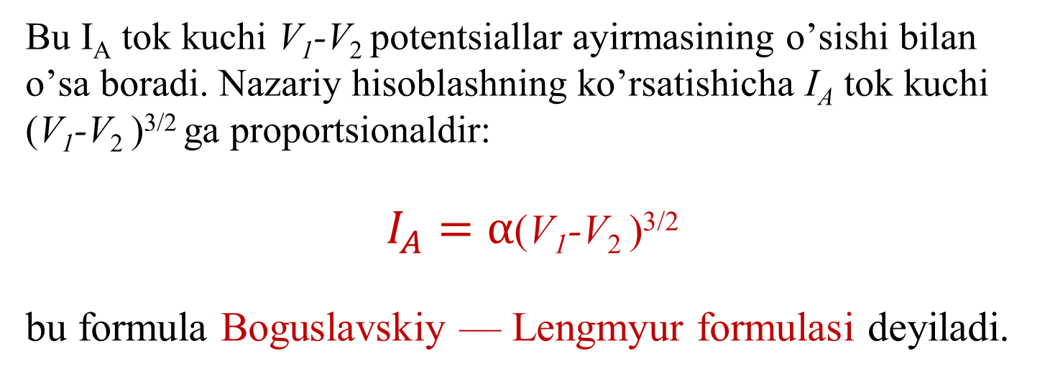
Bu I_{A} tok kuchi V₁-V₂ potentsiallar ayirmasining o’sishi bilan o’sa boradi. Nazariy hisoblashning ko’rsatishicha I_{A} tok kuchi (V₁-V₂ )^{3/2} ga proportsionaldir:
$$I_{A}=α\text{(}\text{V}\text{1}\text{−}\text{V}\text{2 }\text{)}\text{3/2}$$
bu formula Boguslavskiy — Lengmyur formulasi deyiladi.

Slide 16
Bunda α-elektrodlarning shakliga va ularning o’zaro joylashishiga bog’liq bo’lgan koeffitsient. Shunday qilib, I_{A} tok kuchi V₁-V₂ potentsiallar ayirmasiga to’g’ri proportsionallikdan ko’ra tezroq o’sadi. Biroq V₁-V₂ potentsiallar ayirmasi yanada oshib borganda, tokning o’sishi to’xtay boshlaydi, chunki K katod mazkur temperaturada chiqarayotgan elektronlarining umumuy soni chekli bo’ladi.

Slide 17
V₁-V₂ potentsiallar ayirmasi katod chiqarayotgan barcha elektronlarni tortib olish uchun yetarli bo’lgan V_{t} qiymatga erishganda, tokning keyingi o’sishi tamomila to’xtaydi. Bunda tok I_{t} to’yinish toki qiymatiga erishadi, bu qiymatga gorizontal qismi mos keladi. Aytilganlarga asosan, I_{t} to’yinish toki kuchi kattalik jihatdan shu katoddan ma’lum temperaturada vaqt birligi ichida chiqayotgan barcha elektronlar zaryadiga tengdir, deyish mumkin.

Slide 18
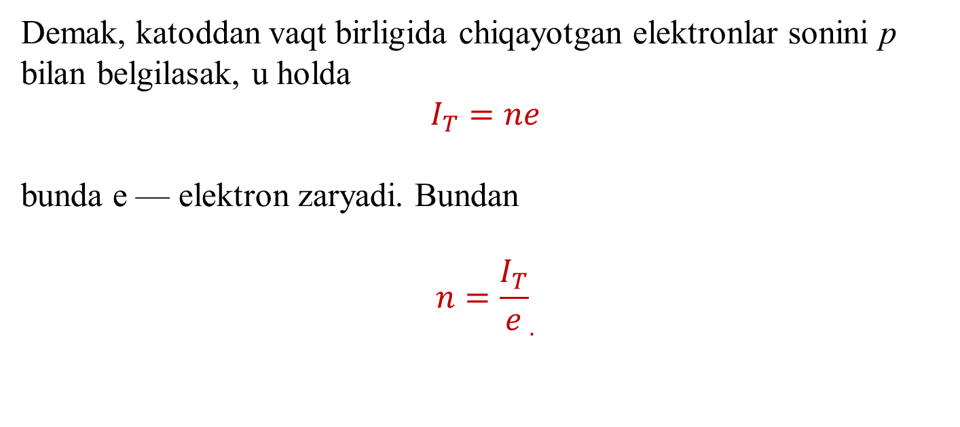
Demak, katoddan vaqt birligida chiqayotgan elektronlar sonini p bilan belgilasak, u holda
$I_{T}=ne$
bunda e — elektron zaryadi. Bundan
$${n=\frac{I_{T}}{e}}_{.}$$

Slide 19
Tajribalarning ko’rsatishicha, to’yinish toki kuchi katod temperaturasining ortishi bilan g’oyat tez o’sa boradi. To’yinish toki kuchining elektron chiqaruvchi metall temperaturasiga bog’lanish xarakteri 139- rasmda grafik raviShda keltirilgan.
(4)formulaga ko’ra I_{t} to’yinish toki cho’g’langan metalldan uchib chiquvchi elektronlar sonini o’lchaydi. Agar I_{t} to’la tok o’rniga j_{t} tok zichligini, ya’ni emissiyalovchi metallning sirt birligidan hosil bo’layotgan tokni ko’rsatuvchi kattalikni kiritsak, u holda j_{t} kattalik berilgan T temperaturada shu metallning sirt birligi chiqarayotgan p elektronlar sonini o’lchaydi.

Slide 20


Kvant nazariya g_{t} to’yinish toki zich-ligi qiymatini hisoblash imkonini beradi. Bu hisoblashlardan quyidagi ifoda kelib chiqadi:
Am
$$i_{T}=BT^{2}e^{−\frac{eV_{A}}{kT}}$$
T
$$I_{T }to^{′}yinish tokining katod T$$
$$temperaturasiga bog^{′}lanishi$$

Slide 21

bunda T— metallning absolyut temperaturasi, E V_{A} — chiqish ishi, k —Boltsman doimiysi, V — umuman aytganda, turli metallar uchun turlicha bo’lgan muayyan doimiy.
formula temperatura ortganda j_{t} to’yiniSh toki zichligining g’oyat tez o’sishini ko’rsatadi;
bu o’sish qonuniga asosan eksponentsial ko’paytuvchi bilan belgilanadi.
$$e^{−\frac{eV_{A}}{kT}}$$

Slide 22
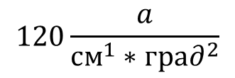
Yetarli darajada toza metall sirti uchun V doimiyning nazariy qiymatiga teng. Haqiqatda V ning qiymati turli metallar uchun
turlicha bo’lib, bu qiymat metall sirtining holatiga va, ayniqsa, uning tozalik darajasiga juda bog’liqdir. Avval ko’rsatib o’tganimizdek, bu aytganlarimiz eVA chiqish ishi uchun ham taalluqlidir. Cs, Ba, Th, bariy oksidlari va boshqalarning adsorbtsiyalangan yupqa qatlami chiqish ishini ancha kuchli kamaytira oladi.
$$120\frac{a}{см^{1}∗гра∂^{2}}$$

Slide 23
Katodning temperaturasi nisbatan past bo’lganda katta elektron toklari hosil qilish uchun ana shu hodisadan foydalaniladi. VI jadvalda turli toza metallar uchun, shuningdek, boshqa biror moddaning yupqa pardasi qoplangan volfram uchun V doimiy va eV_{A} chiqish ishining qiymatlari keltirilgan. (5) formulada eV_{A} chiqish ishi darajaning ko’rsatkichida, V kattalik esa ko’paytuvchi bo’lib kiradi, shuning uchun katta to’yinish toklari hosil qilishda eV_{A} chiqish ishi asosiy ro’l o’ynaydi.

Slide 24
Yarimo’tkazgichlar

Slide 25
Reja:
Yarimo’tkazgichlar
Yarimo’tkazgichlarning elektr o’tkazuvchanligi.
Sof yarimo’tkazgich
Aralashmali yarimo’tkazgich elektr o’tkazuvchanlik.

Slide 26
Tayanch so’zlar: Yarimo’tkazgich, sof yarimo’tkazgich, aralashmali yarimo’tkazgich.

Slide 27
Yarimo’tkazgichlar o’tkazuvchanligi jihatidan metall va dielektriklar orasidagi moddalar bo’lib, o’z fizik xususiyatlarini turli tashqi ta’sirlar (masalan yoritish, isitish va hokazo) natijasida keng intervalda o’zgartira olish xususiyatiga ega. Yarimo’tkazgichlar elektronika va mikroelektronikada juda keng qo’llanilib, zamonaviy elektr jihozlarning deyarli hammasi - kom’yuterlardan tortib to uyali aloqa telefonlarigacha barchasi yarimo’tkazgichli texnologiyaga asoslangan. Eng keng qo’llaniladigan yarimo’tkazgich modda kremniy bo’lib, boshqa moddalar ham keng qo’llaniladi

Slide 28
Yarimo’tkazgichlar— elektr tokini yaxShi o’tkazuvchi moddalar (o’tkazgichlar, asosan, metallar) va elektr tokini amalda o’tkazmaydigan moddalar (dielektriklar) orasidagi oraliq vaziyatni egallaydigan moddalar. Mendeleyev davriy sistemasida II, III, IV, V va VI guruhlarda joylashgan ko’pchilik elementlar. Ularning bir qator birikmalari yarimo’tkazgichlar jumlasiga kiradi. Yarimo’tkazgichlarda ham metallardagi kabi elektr o’tkazuvchanlik elektronlarning harakati tufayli yuzaga keladi. Biroq elektronlarning harakatlanish sharoitlari metallar va yarim o’tkzgichlarda turlicha bo’ladi.

Slide 29
Yarimo’tkazgichlar quyidagi asosiy xususiyatlarga ega: Yarimo’tkazgichlarning elektr o’tkazuvchanligi temperatura ko’tarilishi bilan ortib boradi (masalam, temperaturasi 1 K ga ortganda yarimo’tkazgichning solishtirma o’tkazuvchanligi 16—17 marta ortadi). Yarimo’tkazgichning elektr o’tkazuvchanligida erkin elektronlardan tashqari atom bilan bog’langan elektronlar ham ishtirok etadi (ba’zi hollarda bog’langan elektronlar asosiy rol o’ynaydi) sof yarim o’kazgichlarga oz miqdorda qo’shilma kiritib, uning o’tkazuvchanligini keskin o’zgartirish mumkin (masalan 0,01% kirishma kiritilganda yarim o’tkazgichning o’tkazuvchanligi 10000 marta ortib ketadi).

Slide 30
Past temperaturalarda yarim o’ykazgichlarning solishtirma qarshiligi juda katta bo’ladi va amalda ular izolyator hisoblanadi, lekin temperatura ortishi bilan ularda zaryad tashuvchilarning konsentratsiyasi keskin ortadi. Yarimo’tkazgichlarda erkin elektronlar konsentratsiyasining temperaturada bunday keskin bog’liqligi o’tkazuvchanlik elektronlari issiqlik harakati ta’sirida hosil bo’lishini ko’rsatadi.

Slide 31
Yarimo’tkazgich kristallda atomlar valent elektronlari yordamida o’zaro bog’langan. Atomlarning issiqlik tebranishlari vaqtida issiqlik energiyasi valent elektronlar orasida notekis taqsimlanadi. Ayrim elektronlar o’z atomi bilan bog’lanishni uzib, kristallda erkin ko’chib yurish imkonini beradigan yetarli miqdordagi issiqlik energiyasiga ega bo’lib qolishi va erkin elektronlarga aylanishi mumkin. Tashqi elektr maydon bo’lmaganda bu erkin elektronlar tartibsiz harakat qiladi. Elektr maydon ta’sirida esa maydonga qarshi yo’nalishda tartiblangan harakatga kelib, Yarimo’tkazgichlarda tok hosil qiladi. Erkin elektronlar yuzaga keltirgan o’tkazuvchanlik elektron yoki tur o’tkazuvchanlik deb ataladi.

Slide 32
Bog’langan elektronning o’z atomini "tashlab ketishi" atomning elektr neytralligini buzadi. undan "ketib qolgan" elektron zaryadiga miqdoran teng musbat zaryad — teshik vujudga keladi. Tashqi elektr maydon bo’lmaganda elektronlar ham, teshiklar ham tartibsiz harakatlanadi, tashqi maydonda bo’lganda esa elektronlar maydonga qarshi, teshiklar maydon bo’ylab ko’chadi. Teshiklarning ko’chishi bilan bog’liq o’tkazuvchanlik teshikli o’tkazuvchanlik deyiladi.

Slide 33
Erkin elektronlar soni bilan teshiklar soni bir-biriga tengligi tushunarli. Aniqlanishicha, ularning harakatlanish tezligi ham bir xil ekan. Demak, Yarimo’tkazgichdagi tok ayni vaqtda ham elektron, ham teshikli o’tkazuvchanlikdan vujudga keladi. Bunday elektron teshikli o’tkazuvchanlik yarimo’tkazgichning xususiy o’tkazuvchanligi deyiladi. Xususiy o’tkazuvchanlik sof yarimo’tkazgichda kuzatiladi. Biroq tabiatda sof yarimo’tkazgich yo’q. Ba’zi qo’shilmalar yarimo’tkazgichni erkin elektronlar bilan boyitsa, boshqa ba’zi qo’shilmalar teshiklar bilan boyitadi.

Slide 34
Yarimo’tkazgichda yuzaga keladigan bunday o’tkazuvchanlik qo’shilmali o’tkazuvchanlik deb ataladi. Agar asosiy yarimo’tkazgich atomi o’rniga elementlar davriy sistemasida undan keyingi guruhda turgan element atomi kiritilsa, bu qo’shilma atomning bitta valent elektroni atomlararo bog’lanishda ishtirok etmaydi va erkin elektronlar safiga qo’shiladi, binobarin, tur o’tkazuvchanlik ortadi aksincha, undan oldingi o’rinda turgan element atomi kiritilsa, atomlararo to’la bog’lanishda 1 ta elektron yetishmaydi, teshik hosil bo’ladi. Bunda tur o’tkazuvchanlik ortadi. Qo’shimcha birinchi holda donor (elektron beruvchi) qo’shilma, ikkinchi holda esa akseptor (elektron oluvchi) qo’shilma deb ataladi. Shunday qilib, yarimo’tkazgichning elektr o’tkazuvchanligi xususiy va aralashmali o’tkazuvchanliklar yig’indisidan iborat bo’ladi.

Slide 35
Yarimo’tkazgichning p va n – sohalarning ajralish chegarasida hajmiy zaryad qatlami hosil bo’ladi va bu sohalar chegarasidagi ichki elektr maydoni yuzaga keladi va bu qatlam elektron – kovak o’tiSh yoki p-n o’tish deb ataladi. Ko’p sonli yarimo’tkazgichli asboblar va integral mikrosxemalar ishlash printsipining p-n o’tish xossalariga asoslangan. p-n o’tish hosil bo’lish mexanizmini ko’rib chiqamiz. Soddalik uchun, n – sohadagi elektronlar va p – sohadagi kovaklar sonini teng olamiz. Bundan tashqari, har bir sohada uncha katta bo'lmagan asosiy bo'lmagan zaryad tashuvchilar miqdori mavjud.

Slide 36
Xona temperaturasida p– turdagi yarim o'tkazgichda aktseptor manfiy ionlarining kontsentratsiyasi N_{a} kovaklar kontsentratsiyasi p – ga, n – turdagi yarimo'tkazgichda donor musbat ionlarining kontsentratsiyasi N_{d} elektronlar kontsentratsiyasi n ga teng bo'ladi. Demak, p- va n – sohalar o'rtasida elektronlar va kovaklar kontsentratsiyasida sezilarli farq mavjudligi tufayli, bu sohalar birlashtirilganda elektronlarning p – sohaga, kovaklarning esa n – sohaga diffuziyasi boshlanadi. Diffuziya natijasida n– soha chegarasida elektronlar kontsentratsiyasi musbat donor ionlari kontsentratsiyasidan kam bo'ladi va bu soha musbat zaryadlana boshlaydi.

Slide 37
Bir vaqtning o'zida p – soha chegarasidagi kovaklar kontsentratsiyasi kamayib boradi va u aktseptor kiritmasi bilan kompensatsiyalangan ion zaryadlari hisobiga manfiy zaryadlana boshlaydilar (1 – rasm). Plyus va minusli aylanalar mos raviShda donor va aktseptor ionlarini tasvirlaydi. Hosil bo’lgan ikki hajmiy zaryad qatlami p–n o’tish deb ataladi. Bu qatlam harakatchan zaryad tashuvchilar bilan kambag’allashtirilgan. Shuning uchun uning solishtirma qarshiligi p– va n–soha qarshiliklariga nisbatan juda katta. Ba'zi hollarda adabiyotlarda bu qatlam kambag’allashgan yoki i – soha deb ataladi.

Slide 38
Hajmiy zaryadlar turli ishoralarga ega bo’ladilar va p-n o’tishda kuchlanganligiga teng bo’lgan elektr maydon hosil qiladilar. Asosiy zaryad tashuvchilar uchun bu maydon tormozlovchi bo’lib ta'sir ko’rsatadi va ularni p-n o’tish bo’ylab erkin harakat qilishlariga qarshilik ko’rsatadi. 1 b-rasmda o’tish yuzasiga perpendikulyar bo’lgan, X o’qi bo’ylab potentsial o’zgarishi ko’rsatilgan. Bu vaqtda nol potentsial sifatida chegaraviy soha potentsiali qabul qilingan. 1-rasmdan ko’rinib turibdiki p–n o’tishda voltlarda ifodalanadigan kontakt potentsiallar farqiga
teng bo’lgan potentsial to’siq yuzaga keladi.

Slide 39
UK kattaligi dastlabki yarimo’tkazgich material taqiqlangan zona kengligi va kiritma kontsentratsiyasiga bog’liq bo’ladi. Ko’pgina p-n o’tishlar kontakt potentsiallar farqi: germaniy uchun 0,35 V, p-n o’tish kengligi lo p-n o’tish hosil qilish uchun katta kiritma kontsentartsiyasi kiritiladiga ‘ro’ortsional bo’ladi va mkmning o’nlik yoki birlik qismlarini tashkil etadi. Tor, l0 ni kattalashtirish uchun esa kichik kirishmalar kontsentratsiyasidan foydalaniladi. p–n-o'tish toklari.
energiyaga ega bo'lgan ko'pgina zaryad tashuvchilar p-n o'tish orqali qo'shni sohalarga diffuziya hisobiga p-n o'tish maydoniga qarama – qarshi ravishda siljiydilar.

Slide 40
Ular diffuziya tokini yuzaga keltiradilar. Asosiy zaryad tashuvchilarning p-n o'tish orqali harakati bilan bir vaqtda, p-n o'tishularuchun tezlatuvchi bo'lib ta'sir ko'rsatayogan maydon ta'sirida asosiy bo'lmagan zaryad tashuvchilar ham harakatlanadilar. Asosiy bo’lmagan zaryad tashuchilar oqimi dreyf tokini yuzaga keltiradi. Tashqi maydon ta'sir ettirilmaganda dinamik muvozanat o'rnatiladi, ya'ni diffuziya va dreyf toklarining absolyut qiymatlari teng bo'ladi.

Slide 41
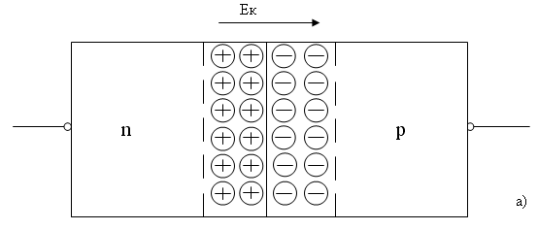
1.1 – rasm. p-n o’tish

Slide 42
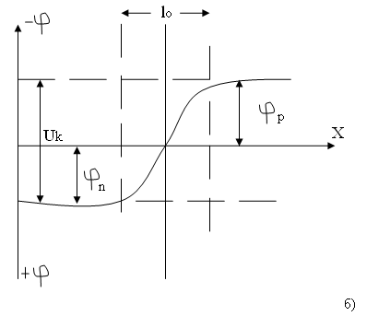
1.2 – p-n o’tishning zona diogrammasi

Slide 43
Lekin diffuziya va dreyf toklari o'zaro qarama – qarshi yo'nalishda yo'nalganligi uchun, p-n o'tishdagi natijaviy tok nolga teng bo'ladi. Mana shunday p- o’tishga asoslangan energiya manbalaridan biri quyoshdan kelayotgan yorug’lik energiyasini xalq xo’jaligi uchun zarur bo’lgan elektr energiyasiga aylantiribturuvchi asbob bu yarimo’tkazgichli quyosh batareyalaridir. Quyosh batareyalari oddiy tuzulishgaega bo’lib, u monokristal, polokristall va amorf yarimo’tkazgichlar asosida tayyorlanadi

Slide 44
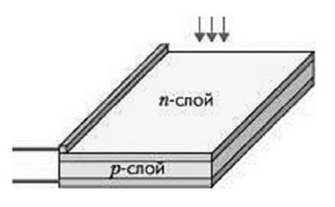
3-rasm. p-turli yarimo’tkazgichli asos sirtiga yupqa p-n- o’tish
U p-turli yarimo’tkazgichli asos sirtiga yupqa p-n- o’tish hosil qilinadi, uning sirtiga metall kantakt hosil qilinadi.
Pastinkaning orqa tarafiga esa metall kantakt to’la qo’lanadi.

Slide 45
Thank you for attention.

Slide 46
Foydalaniladigan asosiy darsliklar va o’quv qo’llanmalar ro’yxati
(List of basic textbooks and manuals used.)
Kalashnikov S.G. Umumiy fizika kursi. Elektr. Oliy o’quv yurtlarining fizika ixtisosi bo’yicha darslik. O’qituvchi, Toshkent-1979, 615 bet
Сивухин Д.В. Курс общeй физики. т.Ш, Электричество, Учебное пособие для студентов физических специалностей высших учебных заведений. Наука, М.-1977, 687 стр.
Volkenshteyn V.S.Umumiy fizika kursidan masalalar to’plami. Oliy texnika o’quv yurtlari uchun o’quv qo’llanma. O’qituvchi. Toshkent 1969, 440 bet.
Сивухин Д.В. Электричество, Курс общeй физики М.2004
Nurmatov N.A. “Elektr va magnetizm” fanidan o’quv-uslubiy majmua, O’zMU, 2011.

Slide 47
Qo’shimcha adabiyotlar (Additional Literature)
1.J.Kamolov, I.Ismoilov, U.Begimqulov va boshqalar. Elektr va magnetizm. T.: Iqtisod moliya, 2007 y.
2.Волкенштейн В.C Сборник задач по общэму курсу физики. М.2004
3.Savelev I.V. Umumiy fizika kursi. II qism. Oliy texnika o’quv yurtlari uchun qo’llanma. O’qituvchi, Toshkent-1976 450 bet
4.Зисман Г.А. Тодес О.М. Курс общэй физики. т.II, Электричество, Учебное пособие для студентов физических специалностей высших учебных заведений. Наука, М.-1972, 360 стр.
5.Матвеев А.Н. Электричество и магнетизм. Высшая школа. М.-1983
6.Buribaev I. Elektr va magnetizm Ma’ruzalar matni. Universitet. 2000y.
7.«Fizikadan praktikum». Elektr va optika. Iveronova taxriri ostida. T.1968 y.
8.Buribaev I., Karimov R. Elektr va magnetizmdan fizpraktikum. Universitet. T. 200

